Slide 1
Основные свойства ОО программирования: наследование, полиморфизм
Тема 13

Slide 2
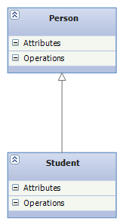
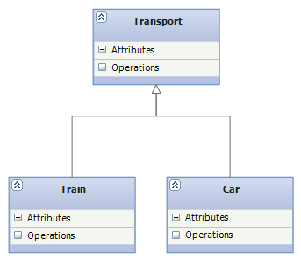
Иерархии классов. Наследование
Наследование – это такое отношение между классами, когда один класс частично или полностью повторяет структуру и поведение другого класса (одиночное наследование) или других (множественное наследование) классов.
Наследование устанавливает между классами иерархию «общее-частное».

Slide 3
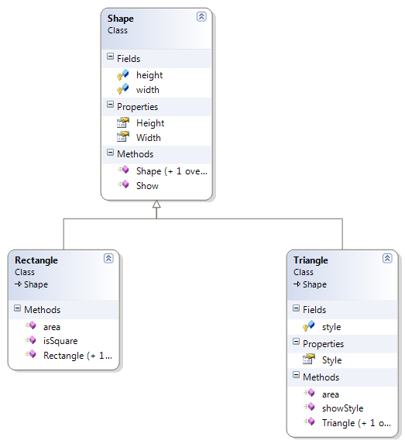
Иерархии классов. Наследование
Базовый класс
Класс, который находится выше в иерархии классов, называют базовым классом или суперклассом, класс, который находится ниже в иерархии классов называют производным или подклассом.
Подкласс обычно расширяет или ограничивает существующую структуру (поля) и поведение (методы) своего суперкласса.
Помимо наследуемых, каждый подкласс имеет свои собственные уникальные атрибуты, операции и связи.
Производный класс

Slide 4
Преимущества наследования
Возможность использования повторного кода (это можно сделать и при помощи агрегирования)
Возможность реализовать производный класс на основе базового, упрощая реализацию кода для производного класса.
Возможность обработки производных классов методами, разработанными при проектировании базового класса.

Slide 5
Определение иерархии классов
[ атрибуты ] [ спецификаторы ] class имякласса [ : предки ] тело класса
class Shape //базовый класс
{
protected double width; //ширина
protected double height;//высота
. . .
}
class Triangle: Shape //производный класс
{
protected string style;
. . . .
}
width
height
width
height
style

Slide 6
Доступ к элементам класса
public – открытые.
private – закрытые, не наследуются.
protected – защищенные, определен доступ для наследников класса, наследуются.

Slide 7
Конструкторы
В иерархии классов как базовые, так и производные классы могут иметь собственные конструкторы.
При этом конструктор базового класса создает часть объекта, соответствующую базовому классу, а конструктор производного класса — часть объекта, соответствующую производному классу.
Если конструкторы определены и в базовом, и в производном классе, в процессе создания объектов должны выполниться конструкторы обоих классов.
В этом случае необходимо использовать ключевое слово base, которое имеет два назначения:
вызвать конструктор базового класса;
получить доступ к элементу базового класса.

Slide 8
Конструкторы
конструктор_производного_класса (список_параметров) : base (список_аргументов)
{
// тело конструктора
}
public Shape(double w, double h)
{
width = w; height = h;
}
public Triangle(double w, double h, string s)
: base(w, h)
{
style = s;
}
public Rectangle(double w, double h) : base(w, h)
{ }

Slide 9
Пример
Пример 13_1

Slide 10
Сокрытие имен
Производный класс может определить элемент, имя которого совпадает с именем элемента базового класса.
В этом случае элемент базового класса становится скрытым в производном классе.
Поскольку с точки зрения формального синтаксиса языка С# эта ситуация не является ошибочной, компилятор выдаст предупреждающее сообщение, которое должно послужить напоминанием о факте сокрытия имени.
Для предотвращения этого предупреждения перед членом производного класса необходимо поставить ключевое слово new.
Пример 13_2

Slide 11
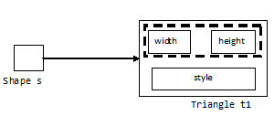
Виртуальные методы. Механизм позднего связывания
С# — строго типизированный язык.
Поэтому переменная одного типа (в том числе пользовательского) обычно не может ссылаться на объект другого типа.
НО ссылочной переменной базового класса можно присвоить ссылку на объект любого класса, производного от этого базового класса.
Triangle t1 = new Triangle(10, 15, "прямоугольный");
Shape s = t1;
s.Show();

Slide 12
Пример
Shape[] arr = new Shape[4];
arr[0] = t1; arr[1] = t2; arr[2] = r1; arr[3] = r;
foreach (Shape s in arr)
s.Show();

Slide 13
Виртуальные методы. Механизм позднего связывания
Виртуальным называется метод, объявляемый с помощью ключевого слова virtual в базовом классе и переопределяемый в одном или нескольких производных классах.
При использовании виртуальных методов, тот метод, который нужно вызвать, С# определяет по типу объекта, на который указывает ссылка, причем решение принимается динамически, во время выполнения программы.

Slide 14
Виртуальные методы. Механизм позднего связывания
Чтобы объявить метод в базовом классе виртуальным, его объявление необходимо предварить ключевым словом virtual.
При переопределении виртуального метода в производном классе используется модификатор override.
Описания методов в базовом и производном классе должны совпадать.
Позднее связывание – это механизм вызова переопределенного метода во время выполнения программы, а не в период компиляции.
Именно благодаря позднему связыванию в С# реализуется динамический полиморфизм.

Slide 15
Виртуальные методы. Механизм позднего связывания
class Shape //базовый класс
{
protected double width; //ширина
protected double height;//высота
. . .
virtual public void Show()
{
Console.WriteLine("Shape: ширина=" + width + " высота=" + height);
}
}
class Triangle : Shape //производный класс
{
protected string style;
. . .
override public void Show()
{
Console.WriteLine("Triangle: ширина=" + width + " высота=" + height+" стиль="+style);
}
}

Slide 16
Виртуальные методы. Механизм позднего связывания
class Rectangle : Shape
{
. . . .
override public void Show()
{
Console.WriteLine("Rectngle: ширина=" + width + " высота=" + height);
}
}
Пример 13_3
class Program
{
static void Main(string[] args)
{
Rectangle r = new Rectangle();
Triangle t1 = new Triangle(10, 15, "прямоугольный");
Triangle t2 = new Triangle(4, 4, "равнобедренный");
Rectangle r1 = new Rectangle(5, 6);
Shape[] arr = new Shape[4];
arr[0] = t1; arr[1] = t2; arr[2] = r1; arr[3] = r;
foreach (Shape s in arr) s.Show();
}
}

Slide 17
Таблица виртуальных функций
Triangle t2
vptr
0. адрес Triangle.show()
Triangle t1
vptr
Shape s=t1
Rectangle r
vptr
0. адрес Rectangle.show()

Slide 18
Динамическая идентификация типов
Динамическая идентификация типов (runtime type identification — RTTI) позволяет определить тип объекта во время выполнения программы.
Например, можно совершенно точно узнать, на объект какого типа в действительности указывает ссылка на базовый класс.
В С# предусмотрено три ключевых слова, которые поддерживают динамическую идентификацию типов: is , as и typeof.

Slide 19
Оператор is
С помощью оператора is можно определить, имеет ли рассматриваемый объект заданный тип.
Общая форма его записи имеет следующий вид:
выражение is ТИП
Shape[] arr = new Shape[5];
. . . . .
int count1 = 0;
foreach (Shape p in arr)
if (p is Triangle) count1++;
Console.WriteLine("В массиве " + count1 + " объектов типа Triangle");

Slide 20
Оператор as
Если во время работы программы требуется выполнить операцию приведения типов, не генерируя исключение в случае, если попытка окажется неудачной, то используется оператор as:
выражение as ТИП
foreach (Shape p in arr)
{
Rectangle rt = p as Rectangle;
if (rt != null) count2++;
}
Console.WriteLine("В массиве " + count2 + " объектов типа Rectangle");

Slide 21

Оператор typeof
Оператор typeof используется для получения информации о типе.
Операция возвращает объект типа Type, который содержит информацию о заданном типе.
Type t = typeof(Triangle);
Console.WriteLine( t.BaseType + "->" + t.FullName);

Slide 22
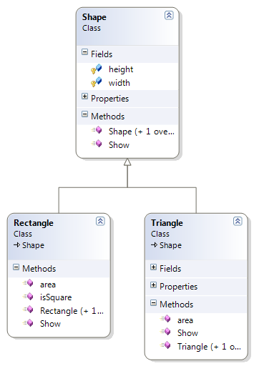
Абстрактные классы. Класс object.
Метод area() также хорошо было бы вынести в базовый класс (т.к. он имеется во всех производных от Shape классах), но не понятно, по какой формуле нужно будет вычислять площадь для объектов класса Shape.

Slide 23
Абстрактные классы. Класс object.
В таком случае создается базовый класс, определяющий "шаблон", который унаследуют все производные классы, причем каждый из них заполнит этот "шаблон" собственной информацией.
Подобный «шаблон» называется абстрактным методом.

Slide 24
Абстрактный метод
Абстрактный метод создается с помощью модификатора типа abstract.
Абстрактный метод не содержит тела и, следовательно, не реализуется базовым классом.
Поэтому производный класс обязательно должен его переопределить.
Для объявления абстрактного метода используется следующий формат записи.
abstract тип имя(список_параметров);
Тело абстрактного метода отсутствует.

Slide 25
Свойства абстрактных методов
Абстрактный метод автоматически является виртуальным.
Абстрактный метод не может быть статическим.
Свойства также могут быть абстрактными.

Slide 26
Абстрактный класс
Класс, содержащий один или несколько абстрактных методов, также должен быть объявлен как абстрактный с помощью спецификатора abstract.
Поскольку абстрактный класс имеет абстрактные (не реализуемые) методы, невозможно создать его объекты.
Если производный класс выводится из абстрактного, он может реализовать все абстрактные методы базового класса.
Если производный класс реализует не все методы абстрактного класса, то он также является абстрактным.
Таким образом, атрибут abstract наследуется до тех пор, пока реализация класса не будет полностью достигнута.

Slide 27
Абстрактный класс
abstract class Shape //базовый класс
{
protected double width;
protected double height;
. . . . .
public abstract double area();
}
class Triangle : Shape //производный класс
{
protected string style;
. . . . . .
override public double area()
{
return width * height / 2;
}
}

Slide 28
Абстрактный класс
class Rectangle : Shape
{
. . . .
override public double area()
{
return width * height;
}
}
static void Main(string[] args)
{ . . . . . .
Shape[] arr = new Shape[4];
arr[0] = t1; arr[1] = t2; arr[2] = r1; arr[3] = r;
Console.WriteLine("Площади фигур:");
foreach (Shape s in arr)
{
s.Show();
Console.WriteLine("Площадь=" + s.area());
}
}

Slide 29
Класс object
В С# определен специальный класс с именем object, который является неявным базовым классом всех других классов и типов (включая типы значений).
Т.е. переменная типа object может указывать на объект любого типа (в том числе и массив).
Ссылку типа object можно использовать в качестве ссылки на любой другой тип, включая типы значений.
Shape[] arr = new Shape[4];
object[] mas=new object[4];
mas=arr;
foreach (Shape s in mas)
{
s.Show();
Console.WriteLine("Площадь=" + s.area());
}

Slide 30
Класс object
public virtual bool Equals(object obj) - сравнивает текущий объект с object obj и возвращает true, если объекты одинаковые и false в противном случае.
По умолчанию метод определяет, ссылается ли вызывающий метод объект и object obj на один и тот же элемент.
Можно переопределить этот метод так, чтобы он сравнивал содержимое двух объектов.

Slide 31
Класс object
public virtual int GetHashCode () возвращает хеш-код, связанный с вызывающим объектом.
Этот хеш-код можно использовать с любым алгоритмом, который применяет хеширование как средство доступа к объектам, хранимым в памяти.
При перегрузке оператора "==" необходимо переопределить методы Equals (object) и GetHashCode (), поскольку функции оператора "==" и метода Equals (object), как правило, должны быть идентичными.
Переопределив метод Equals (object), рекомендуется переопределить и метод GetHashCode (), чтобы они были совместимы.

Slide 32
Класс object
public Type GetType() - получает тип объекта во время выполнения программы.
protected object MemberwiseClone() - выполняет "поверхностное копирование" объекта, т.е. не копирует содержимое объектов.
public virtual string ToString() - возвращает строку, которая описывает объект.
Метод ToString() автоматически вызывается при выводе объекта с помощью метода WriteLine().
Метод ToString() переопределяется во многих классах.
Пример 13_3

Slide 33
Запрещение наследования
Для отключения механизма наследования используется ключевое слово sealed.
Нельзя одновременно объявлять класс как abstract и sealed. т.к. абстрактный класс предполагает, что у него обязательно должны быть наследники.

Slide 34
Запрещение наследования
sealed class Point
{
double x;
double y;
public Point(int x = 0, int y = 0)
{
this.x = 0;
this.y = 0;
}
public void Show()
{
Console.WriteLine(x + ", " + y);
}
}
class ColorPont : Point
{
int color;
public ColorPont(double x, double y, int color)
: base(x, y)
{
this.color = color;
}
}

Slide 35
Интерфейсы
Интерфейс определяет набор методов, которые будут реализованы классом.
Сам интерфейс не реализует методы.
Он определяет, что должно быть сделано, но не уточняет, как.
Таким образом, интерфейс — это логическая конструкция, которая описывает методы, не устанавливая жестко способ их реализации.

Slide 36
Интерфейсы
Интерфейсы объявляются с помощью ключевого слова interface:
interface имя
{
тип_возврата имя_метода1 {список_параметров) ;
тип_возврата имя_метода2 {список_параметров) ;
// . . .
тип_возврата имя_методаN(список_параметров) ;
}
В интерфейсе методы неявно являются открытыми (public-методами), при этом не разрешается явным образом указывать спецификатор доступа.

Slide 37
Реализация интерфейса
Для реализации интерфейса класс должен обеспечить способы реализации методов, описанных в интерфейсе.
Каждый класс может определить собственную реализацию.
Таким образом, два класса могут реализовать один и тот же интерфейс различными способами, но все классы поддерживают одинаковый набор методов.

Slide 38
Реализация интерфейса
Чтобы реализовать интерфейс, нужно указать его имя после имени класса подобно тому, как при создании производного указывается базовый класс.
Формат записи класса, который реализует интерфейс:
class имя_класса : имя__интерфейса
{
// тело класса
}
Пример 13_4

Slide 39
Отличия интерфейса от абстрактного класса
Элементы интерфейса по умолчанию имеют спецификатор доступа publiс и не могут иметь спецификаторов, заданных явным образом.
Все элементы интерфейса должны быть абстрактными.
Класс, в списке предков которого задается интерфейс, должен определять все его элементы, потомок абстрактного класса может не переопределять часть абстрактных методов предка (в этом случае производный класс также будет абстрактным).
Класс может иметь в списке предков несколько интерфейсов, при этом он должен определять все их методы.

Slide 40
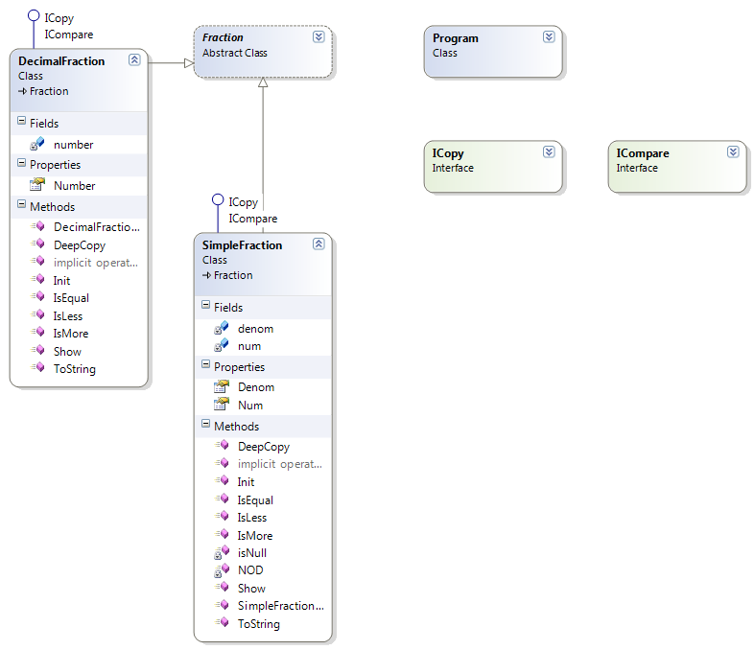
Пример
Пример 13_4_3

Slide 41
Работа с объектами через стандартные интерфейсы .NET
В библиотеке классов .NET определено множество стандартных интерфейсов, задающих желаемое поведение объектов.
Интерфейс IComparable определен в пространстве имен System.
Он содержит всего один метод CompareTo, возвращающий результат сравнения двух объектов – текущего и переданного ему в качестве параметра:
interface IComparable
{
int CompareTo( object obj )
}
Метод должен возвращать:
0, если текущий объект и параметр равны;
отрицательное число, если текущий объект меньше параметра;
положительное число, если текущий объект больше параметра.

Slide 42
Работа с объектами через стандартные интерфейсы .NET
2. Интерфейс ICloneable определен в пространстве имен System.
Клонирование - это создание копии объекта.
При присваивании одного объекта ссылочного типа другому копируется ссылка (адрес), а не сам объект. Если необходимо скопировать в другую область памяти поля объекта, можно воспользоваться методом MemberwiseClone(), который любой объект наследует от класса object. При этом объекты, на которые указывают поля объекта, в свою очередь являющиеся ссылками, не копируются. Это называется поверхностным копированием.
Для создания полностью независимых объектов необходимо глубокое клонирование, когда в памяти создается дубликат всего дерева объектов, то есть объектов, на которые ссылаются поля объекта, поля полей и т. д.
Алгоритм глубокого клонирования весьма сложен, поскольку требует рекурсивного обхода всех ссылок объекта и отслеживания циклических зависимостей. Объект, имеющий собственные алгоритмы клонирования, должен объявляться как наследник интерфейса ICloneable и переопределять его единственный метод Сlоne().
Пример 13_4_4 (Сортировка и клонирование )

Slide 43
Работа с объектами через стандартные интерфейсы .NET
Интерфейс IComparer определен в пространстве имен System. Collections.
Он содержит один метод Compare, возвращающий результат сравнения двух объектов, переданных ему в качестве параметров:
interface IComparer
{
int Compare ( object ob1, object ob2 )
}
Принцип применения этого интерфейса состоит в там, что для каждого критерия сортировки объектов описывается небольшой вспомогательный класс, реализующий этот интерфейс.
Объект этого класса передается в стандартный метод сортировки массива в качестве второго аргумента (существует несколько перегруженных версий этого метода).
Пример 13_5

Slide 44
Работа с объектами через стандартные интерфейсы .NET
Оператор foreach является удобным средством перебора элементов объекта.
Массивы и все стандартные коллекции библиотеки .NET позволяют выполнять такой перебор благодаря тому, что в них реализованы интерфейсы IEnumerable и IEnumerator.
Для применения оператора foreach к пользовательскому типу данных требуется реализовать в нем эти интерфейсы.

Slide 45
Работа с объектами через стандартные интерфейсы .NET
Интерфейс IEnumerable (перечислимый) определяет всего один метод — GetEnumerator, возвращающий объект типа IEnumerator (перечислитель), который можно использовать для просмотра элементов объекта.
public interface IEnumerable
{
IEnumerator GetEnumerator();
}

Slide 46
Работа с объектами через стандартные интерфейсы .NET
Интерфейс IEnumerator задает три элемента:
свойство Current, возвращающее текущий элемент объекта;
метод MoveNext, продвигающий перечислитель на следующий элемент объекта;
метод Reset, устанавливающий перечислитель в начало просмотра.
Цикл foreach использует эти методы для перебора элементов, из которых состоит объект.

Slide 47
Работа с объектами через стандартные интерфейсы .NET
public IEnumerator GetEnumerator()
{
IEnumerator ienum = arr.GetEnumerator();
while (ienum.MoveNext())
Console.Write(ienum.Current + " ");
return ienum;
}
Пример 13_5_2

Slide 48
Работа с объектами через стандартные интерфейсы .NET
В версию C#2.0 были введены средства, облегчающие выполнение перебора в объекте — итераторы.
Итератор представляет собой блок кода, задающий последовательность перебора элементов объекта.
На каждом проходе цикла foreach выполняется один шаг итератора, заканчивающийся выдачей очередного значения.
Выдача значения выполняется с помощью ключевого слова yield.
Пример 13_5_2

